Slide 1



MÓDULO 2
LECTURA DE PLANOS
Y MANUALES TÉCNICOS
En estos documentos se utilizarán de manera inclusiva términos como: el estudiante, el docente, el compañero u otras palabras equivalentes y sus respectivos plurales, es decir, con ellas, se hace referencia tanto a hombres como a mujeres.

Slide 2
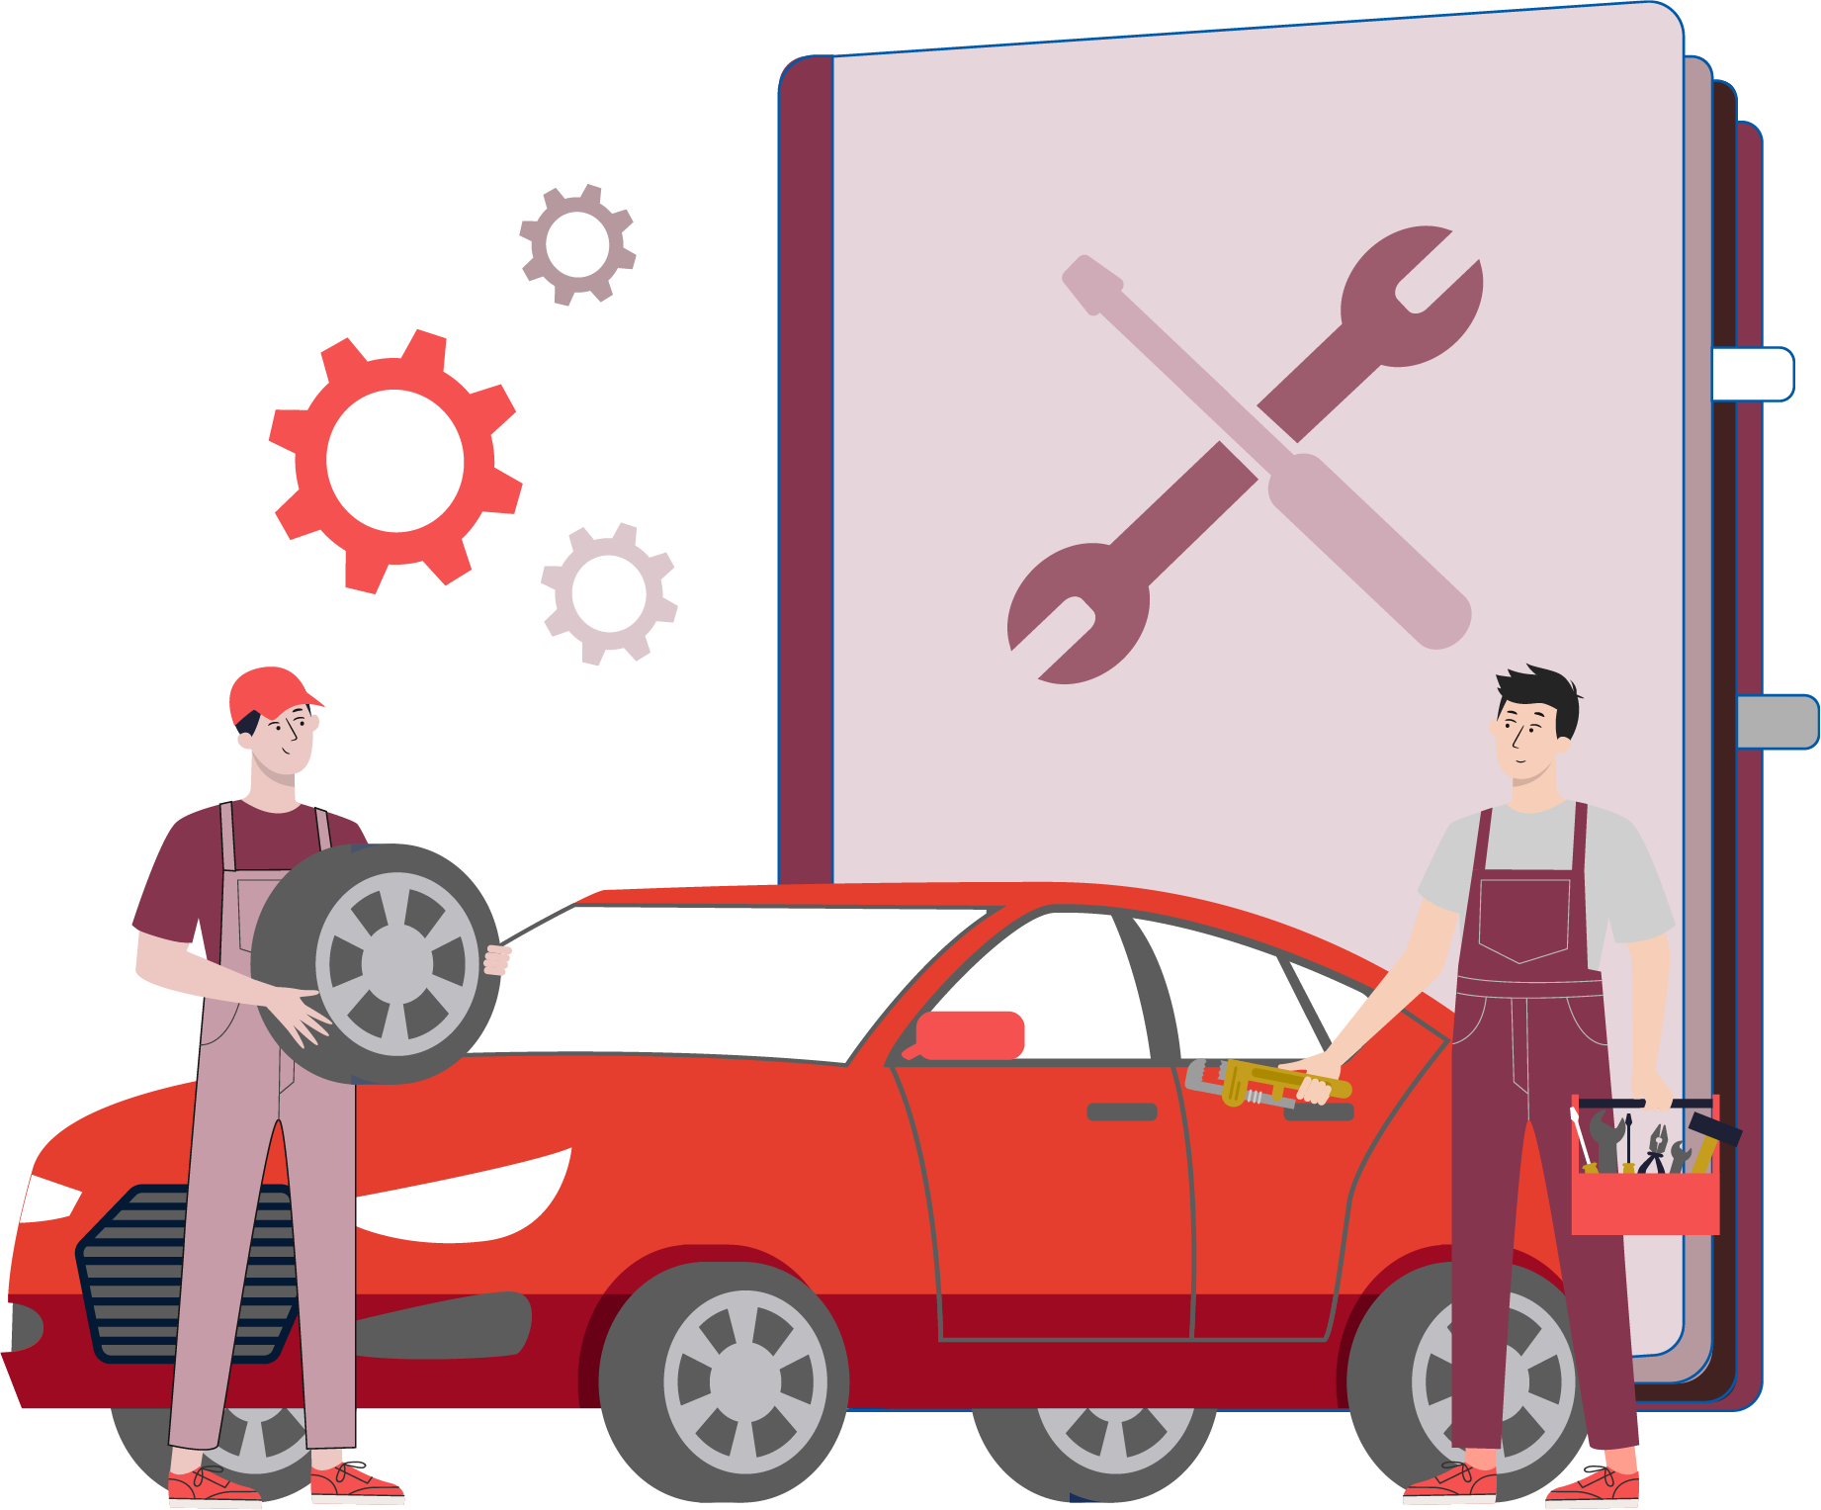
MÓDULO 3 | LECTURA DE PLANOS Y MANUALES TÉCNICOS
ACTIVIDAD 1
COMPRENDIENDO EL MANUAL
DE USUARIO

Slide 3


OBJETIVO DE APRENDIZAJE
OA 2. Leer y utilizar la información contenida en manuales técnicos, planos y diagramas de vehículos motorizados, y normas nacionales e internacionales de emisiones de gases, para resolver diagnósticos o fallas.

Slide 4



ALGUNAS PREGUNTAS
ANTES DE COMENZAR
MANUAL DE USUARIO
¿Qué tipo de texto es un manual del usuario?
¿Qué información puedo encontrar en ellos?
¿Has tenido experiencia previa con este tipo de textos?
¡Compartan experiencias con sus compañeros!
1 MECÁNICA AUTOMOTRIZ | 3° Medio | Presentación

Slide 5

MENÚ DE LA ACTIVIDAD
COMPRENDIENDO EL MANUAL DE USUARIO
Al término de la actividad estarás en condiciones de:
1
Identificarás en el manual de usuario el proceso de mantenimiento de diferentes sistemas automotrices.
2
Reconocerás el arme y desarme de diferentes sistemas del vehículo, considerando lo indicado en el manual de usuario.
Aplicarás instrucciones de arme y reparación de diferentes sistemas del vehículo, considerando lo indicado en el manual de usuario.
3
2 MECÁNICA AUTOMOTRIZ | 3° Medio | Presentación

Slide 6
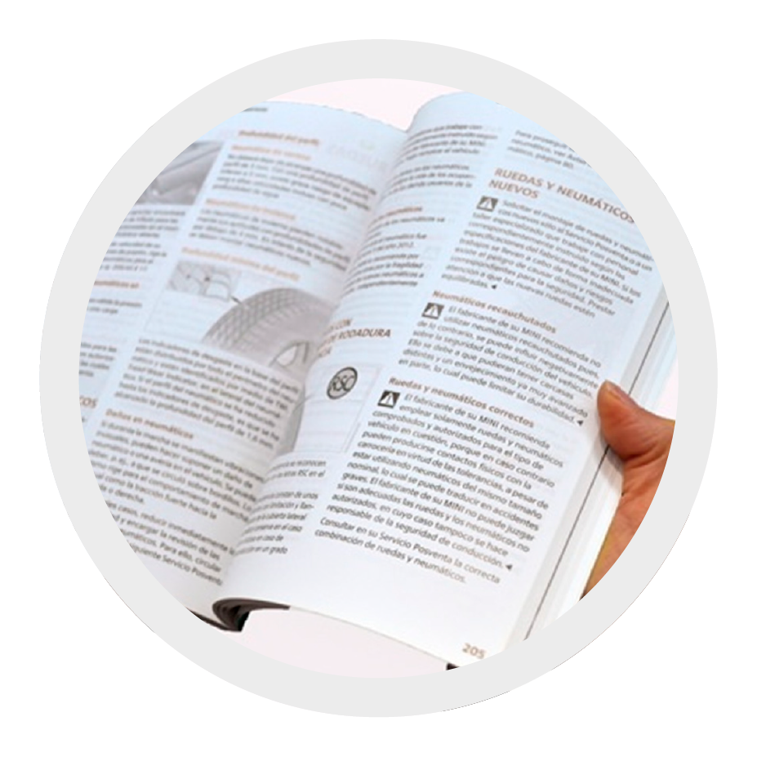
DEFINICIÓN
¿QUÉ ES EL MANUAL DE USUARIO?
El manual de usuario tiene como objetivo entregar información al conductor del automóvil. Información referente a:
Características del vehículo.
Funcionamiento pre y post encendido.
Dimensiones.
Significado de simbología del tablero de luces.
Mantenciones, etc.
3 MECÁNICA AUTOMOTRIZ | 3° Medio | Presentación

Slide 7
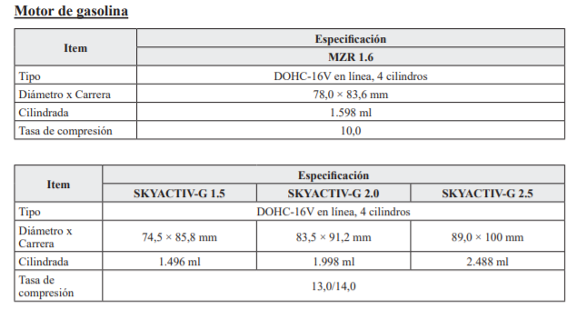
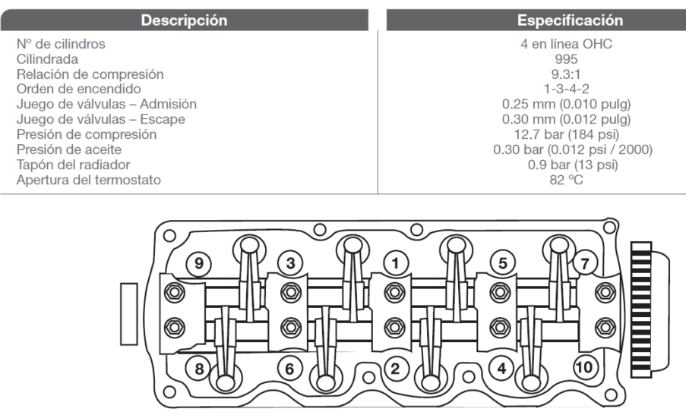
¿QUÉ DATOS CONTIENE EL MANUAL DE USUARIO?
Especificaciones del motor del vehículo: TIPO DE MOTOR, CILINDRADA, COMPRESIÓN.
4 MECÁNICA AUTOMOTRIZ | 3° Medio | Presentación

Slide 8
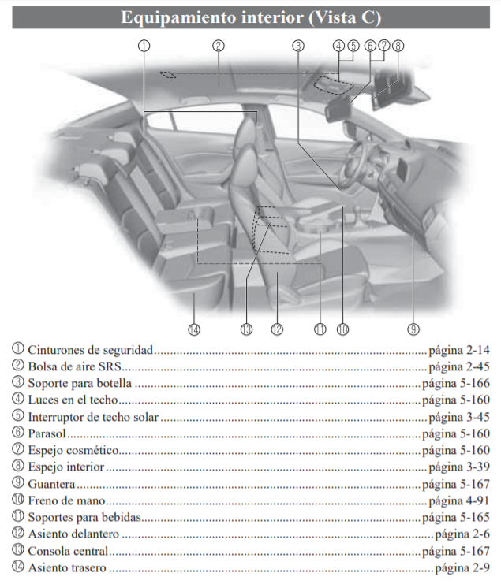
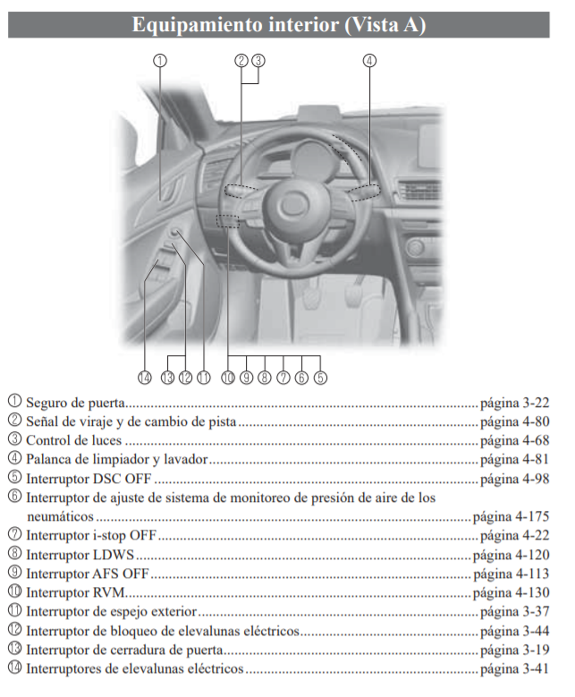
¿QUÉ DATOS CONTIENE EL MANUAL DE USUARIO?
Vista general del interior del vehículo: CINTURONES, AIRBAG, INTERRUPTORES, GUANTERA, FRENO DE MANOS, CONTROL DE LUCES, ETC.
v
v
5 MECÁNICA AUTOMOTRIZ | 3° Medio | Presentación

Slide 9
¿QUÉ DATOS CONTIENE EL MANUAL DE USUARIO?
Vista general del interior del vehículo: LIMPIAPARABRISAS, LUCES EXTERIORES, CAPÓ, TECHO, MALETERO, ETC.
v
6 MECÁNICA AUTOMOTRIZ | 3° Medio | Presentación

Slide 10
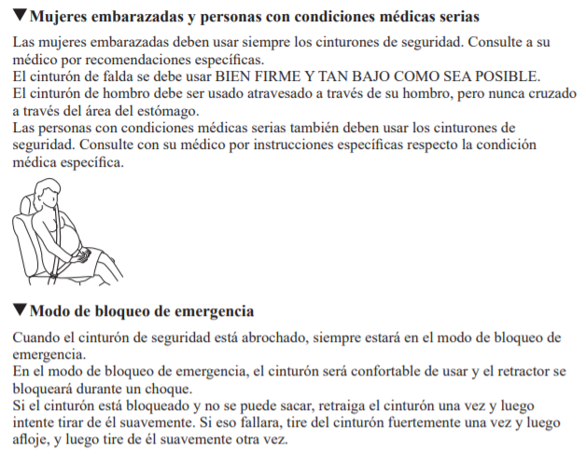
¿QUÉ DATOS CONTIENE EL MANUAL DE USUARIO?
Equipamiento de seguridad del vehículo: POSACABEZAS, CINTURONES DE SEGURIDAD, REGULACIÓN DE ASIENTOS, ETC.
v
v
7 MECÁNICA AUTOMOTRIZ | 3° Medio | Presentación

Slide 11
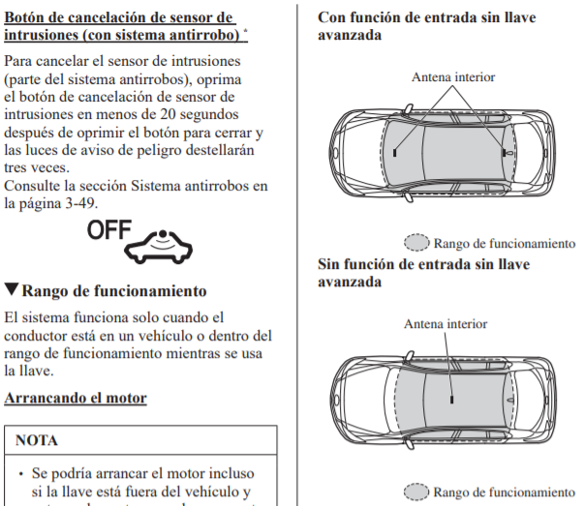
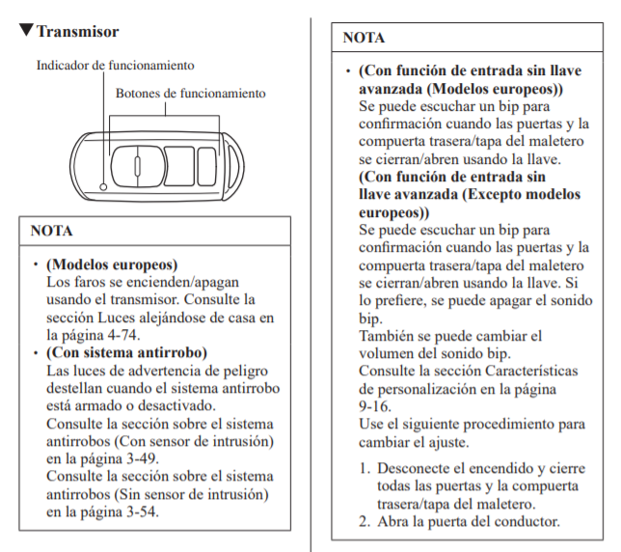
¿QUÉ DATOS CONTIENE EL MANUAL DE USUARIO?
Información antes de conducir el vehículo: USO DE LA LLAVE DE ENCENDIDO, CIERRE Y APERTURA DE PUERTAS, ETC.
v
v
4 CILINDROS
8 CILINDROS EN V
8 MECÁNICA AUTOMOTRIZ | 3° Medio | Presentación

Slide 12

HAGAMOS UNA PAUSA
REFLEXIONEMOS
Hasta ahora, ¿cuántas especificaciones del vehículo podemos reconocer en el manual de usuario?
¿Cuáles otras crees que podemos reconocer en este tipo de manual?
¡Comparte tus respuestas!
9 MECÁNICA AUTOMOTRIZ | 3° Medio | Presentación

Slide 13
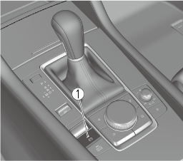
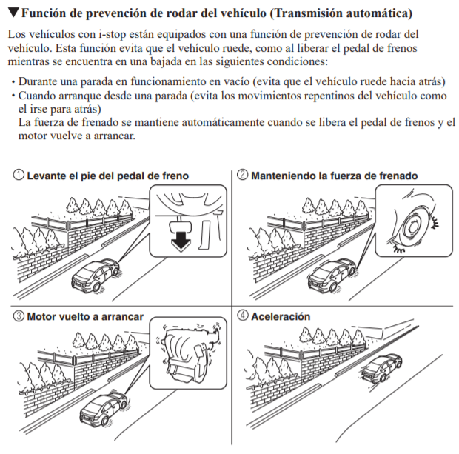
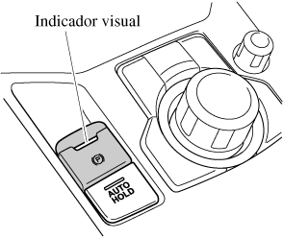
¿QUÉ DATOS CONTIENE EL MANUAL DE USUARIO?
Cuando ya le damos arranque al vehículo: FUNCIÓN EN EL MANEJO, FRENO, EMBRAGUE, ACELERACIÓN.
v
v
10 MECÁNICA AUTOMOTRIZ | 3° Medio | Presentación

Slide 14
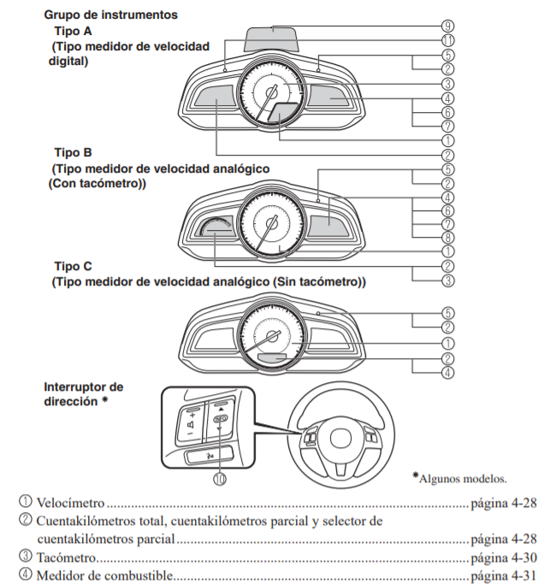
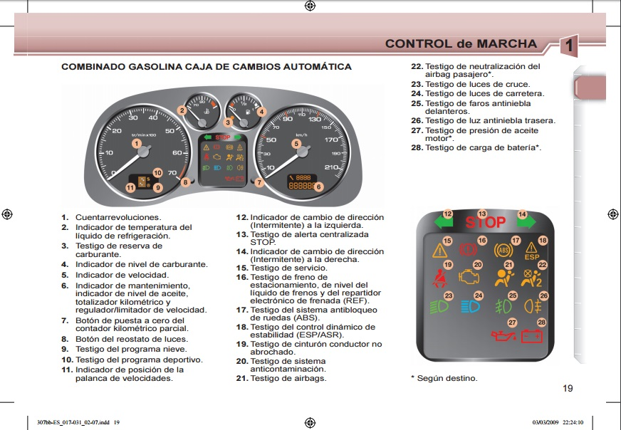
¿QUÉ DATOS CONTIENE EL MANUAL DE USUARIO?
v
Luces y tablero del vehículo:
SIMBOLOGÍA Y UBICACIÓN DE LAS LUCES DEL TABLERO.
v
11 MECÁNICA AUTOMOTRIZ | 3° Medio | Presentación

Slide 15
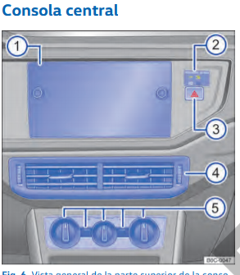
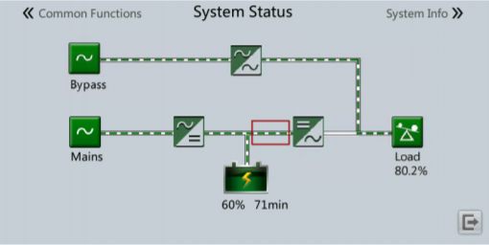
¿QUÉ DATOS CONTIENE EL MANUAL DE USUARIO?
Cuando ya estamos conduciendo: PANTALLA CONSOLA CENTRAL, DATOS ECONOMÍA COMBUSTIBLE, STATUS DE VEHÍCULO.
v
12 MECÁNICA AUTOMOTRIZ | 3° Medio | Presentación

Slide 16
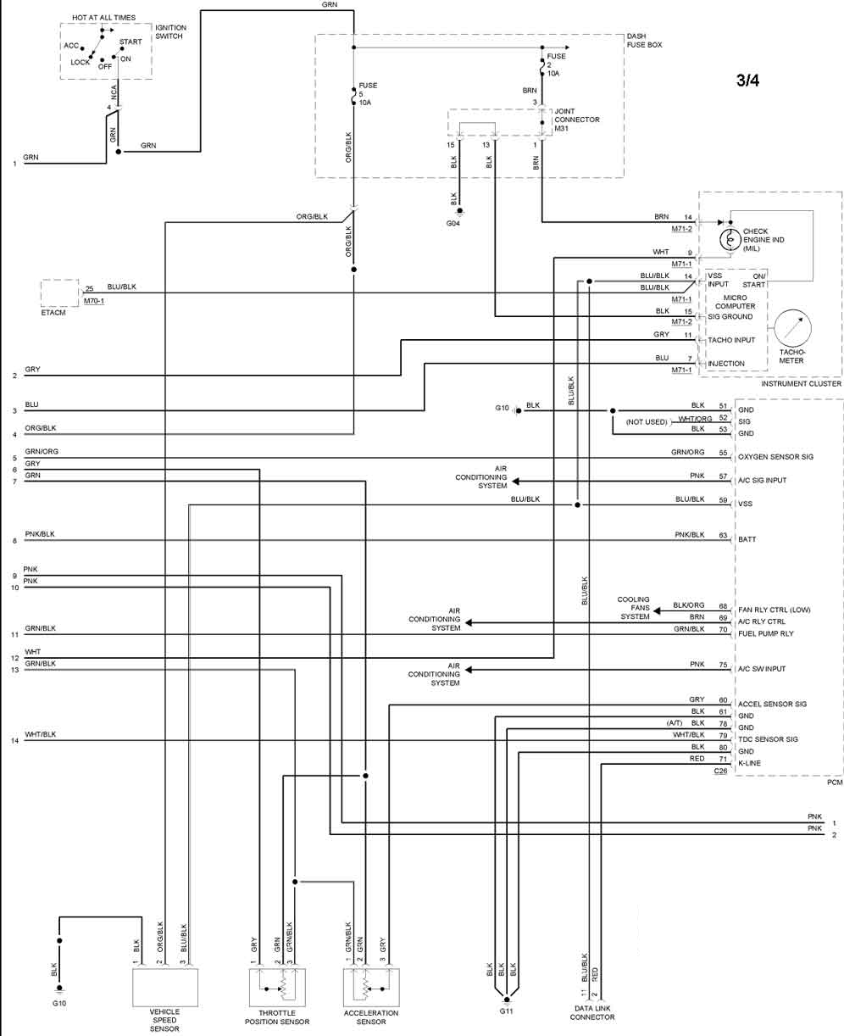
¿QUÉ DATOS CONTIENE EL MANUAL DE USUARIO?
v
Sistema de iluminación automotriz:
ILUMINACIÓN, TIPOS DE AMPOLLETAS, CAPACIDAD ELÉCTRICA, CIRCUITOS Y DIGRAMAS ELÉCTRICOS.
v
13 MECÁNICA AUTOMOTRIZ | 3° Medio | Presentación

Slide 17
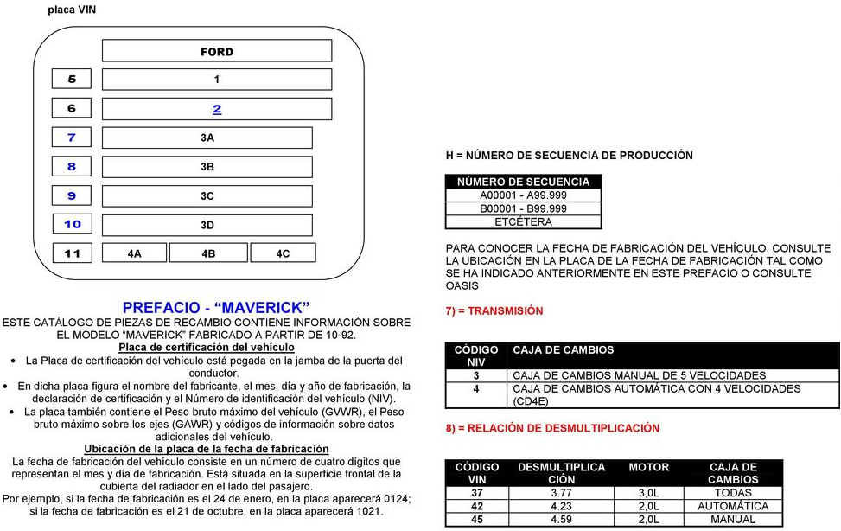
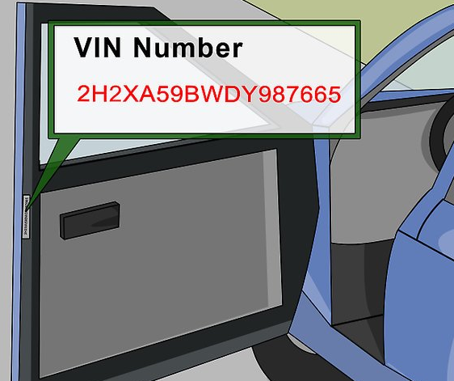
¿QUÉ DATOS CONTIENE EL MANUAL DE USUARIO?
Número VIN (vin vehicle identification number) del vehículo: Número identificación del vehículo, ubicación, significado.
v
v
14 MECÁNICA AUTOMOTRIZ | 3° Medio | Presentación

Slide 18
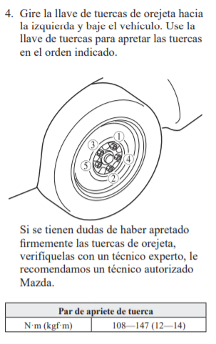
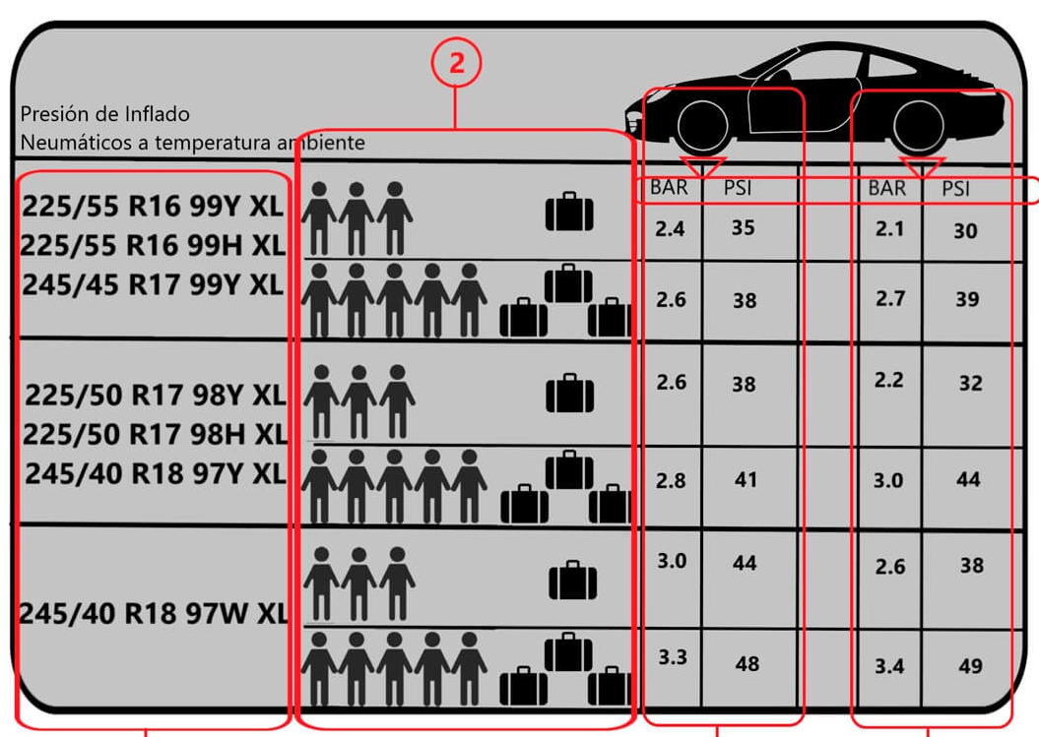
¿QUÉ DATOS CONTIENE EL MANUAL DE USUARIO?
Ruedas del vehículo: TORQUE DE APRIETE DE PERNOS DE RUEDA Y PRESIÓN DE INFLADO DE NEUMÁTICOS.
v
v
15 MECÁNICA AUTOMOTRIZ | 3° Medio | Presentación

Slide 19
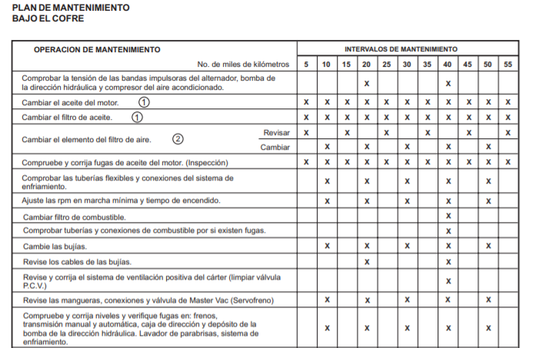
¿QUÉ DATOS CONTIENE EL MANUAL DE USUARIO?
Cartilla del mantenimiento del vehículo: Intervalo de kilometraje de mantenimiento, 5 mil, 10. 15 mil kilómetros, etc.
v
16 MECÁNICA AUTOMOTRIZ | 3° Medio | Presentación

Slide 20

REVISEMOS
2
¿CUÁNTO APRENDIMOS?
COMPRENDIENDO EL
MANUAL DE USUARIO
¡Ahora realizaremos una actividad que resume todo lo que hemos visto! ¡Atentos!
17 MECÁNICA AUTOMOTRIZ | 3° Medio | Presentación

Slide 22
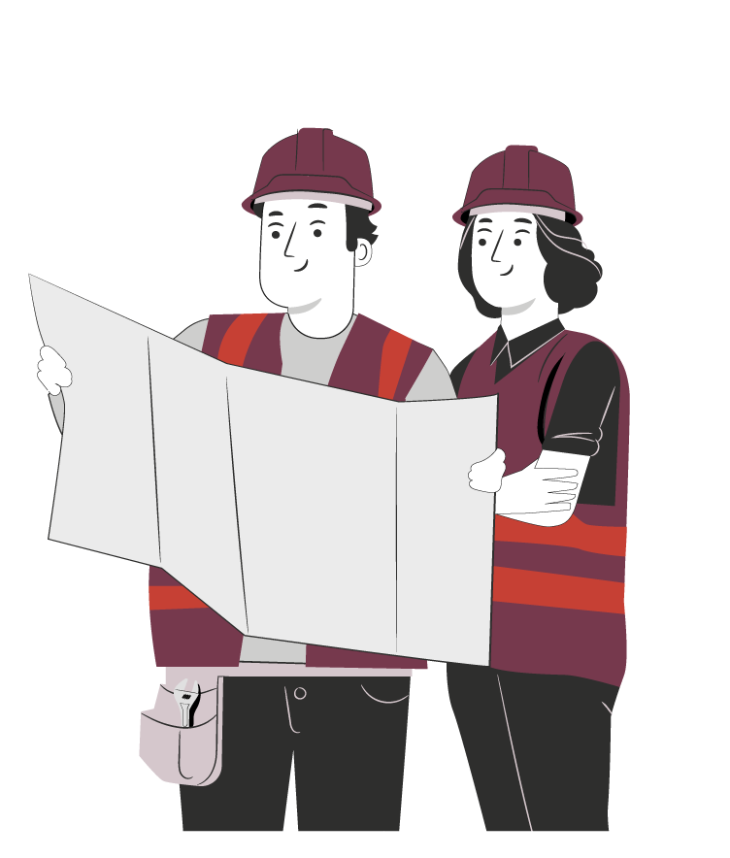
¡PRACTIQUEMOS!
2
ACTIVIDAD PRÁCTICA
COMPRENDIENDO EL
MANUAL DE USUARIO
Ahora realizaremos una actividad práctica.
Te sugerimos seguir las instrucciones que van
Adjuntas en la guía que el profesor te entregará.
18 MECÁNICA AUTOMOTRIZ | 3° Medio | Presentación

Slide 23


ANTES DE TERMINAR:
TICKET DE SALIDA
COMPRENDIENDO EL
MANUAL DE USUARIO
¡No olvides contestar la Autoevaluación y entregar el Ticket de Salida!
¡Hasta la próxima!
19 MECÁNICA AUTOMOTRIZ | 3° Medio | Presentación

